Slide 1
Vehículos aeroespaciales y satélites
Grupo 26
Joaquín Bravo, María José Godás Willems, Julieta Colombo
6 de Julio de 2022

Slide 2
Un poco de contexto…
Notes:
Se lanzan distintas cosas desde la tierra y con diferentes objetivos: satélites científicos, militares y de telecomunicaciones; telescopios; vuelos tripulados tanto para misiones científicas como para turismo espacial; sondas al espacio profundo; cohetes militares, armas, bombas

Slide 3
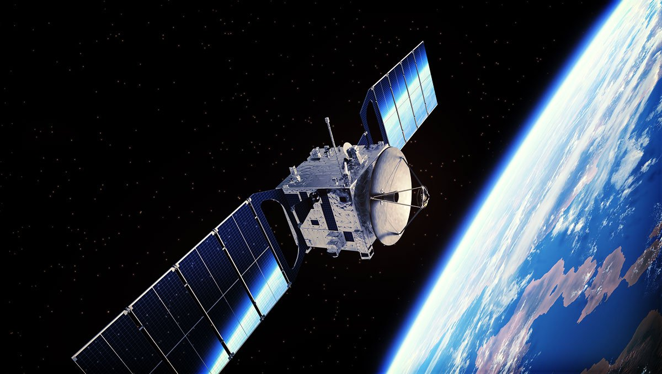
Un poco de contexto…

Slide 4
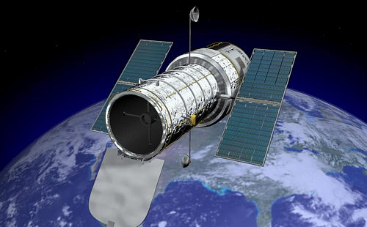
Un poco de contexto…

Slide 5
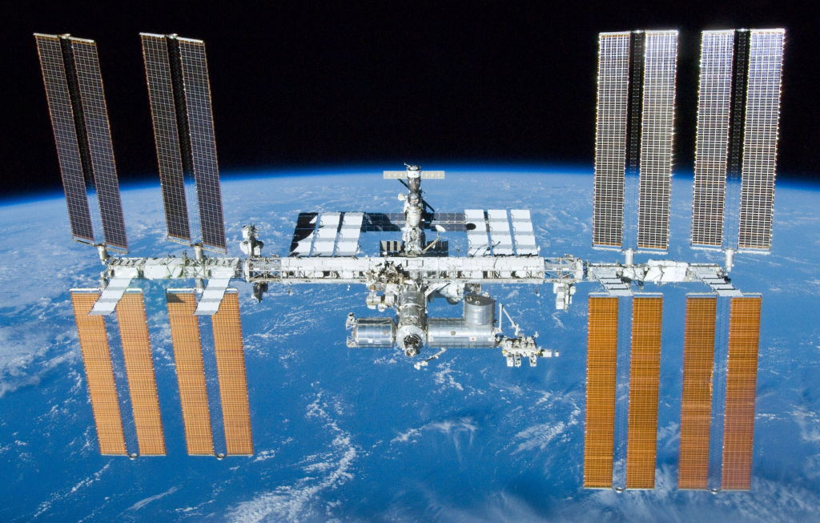
Un poco de contexto…

Slide 6
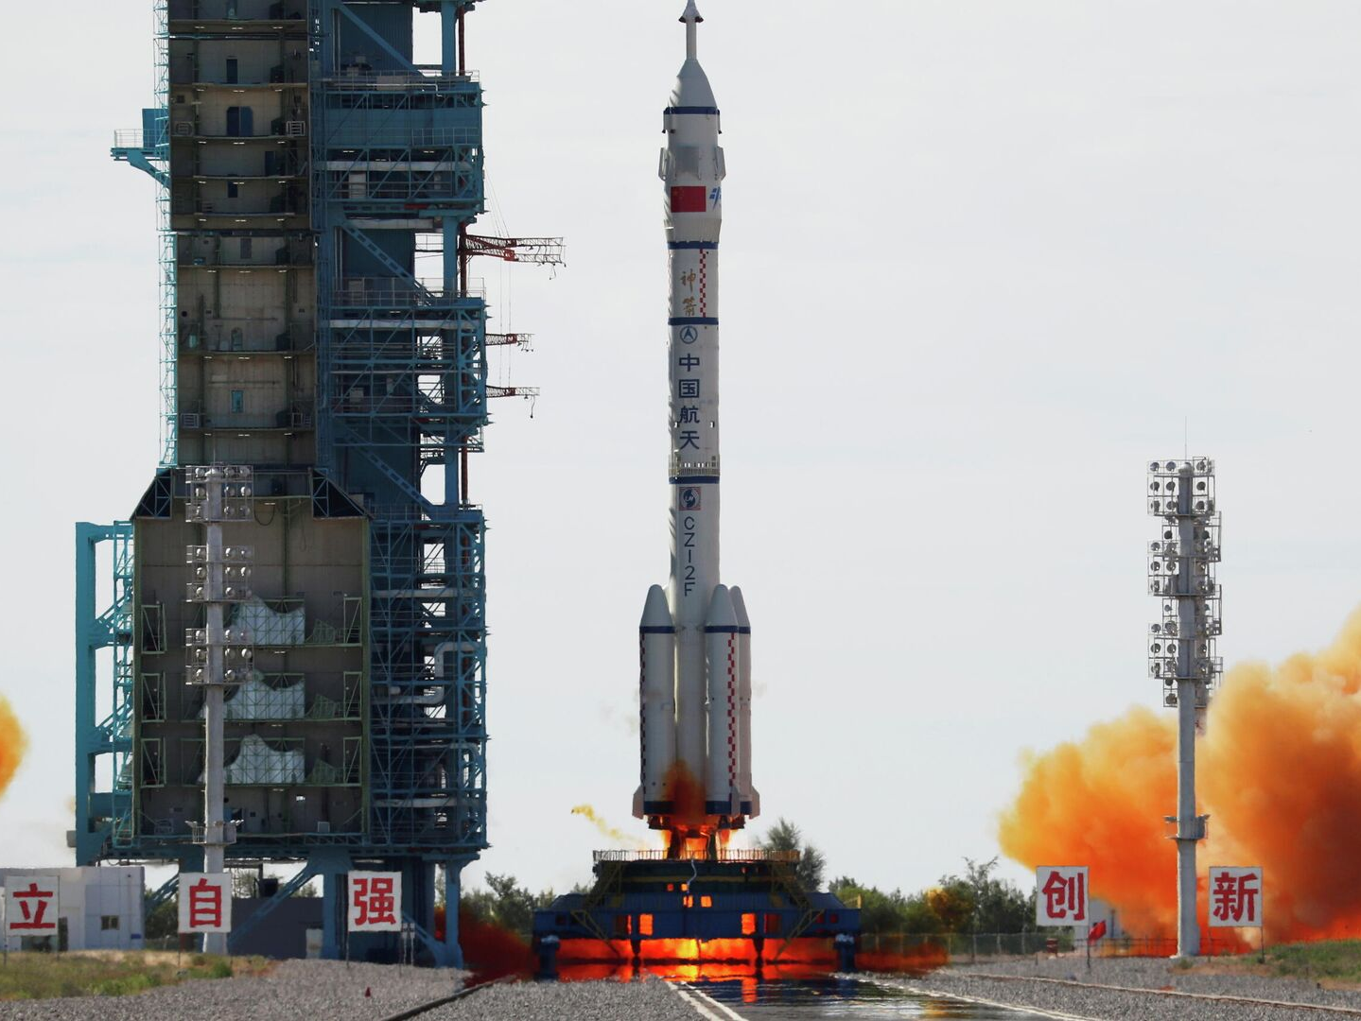
Un poco de contexto…

Slide 7
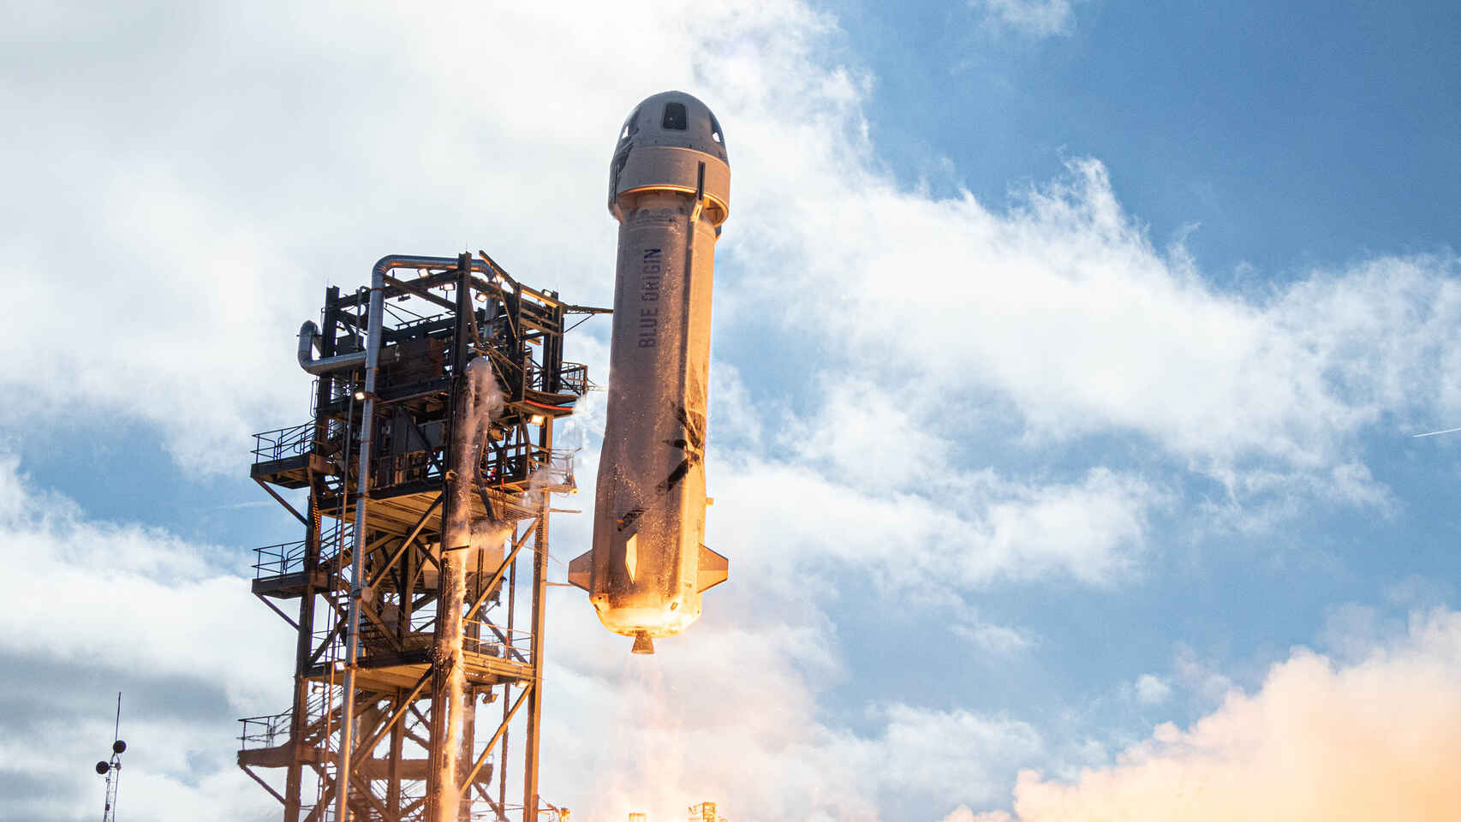
Un poco de contexto…

Slide 8
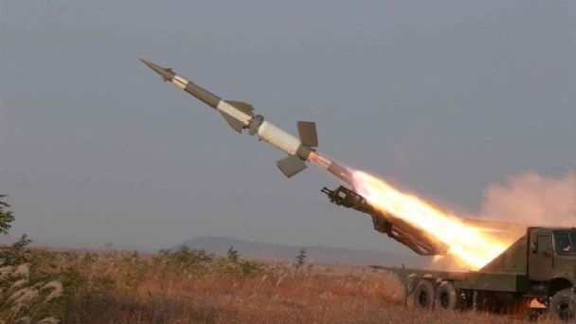
Un poco de contexto…

Slide 9
Las misiones pueden:
Volver a “caer” a la superficie terrestre

Slide 10
Las misiones pueden:
Volver a “caer” a la superficie terrestre
Quedar orbitando

Slide 11
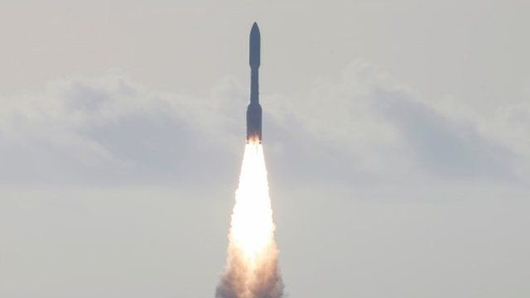
Las misiones pueden:
Volver a “caer” a la superficie terrestre
Quedar orbitando
Ir al “espacio profundo”
Perseverance a Marte

Slide 12
Y ahora nuestro(s) dataset(s)

Slide 13
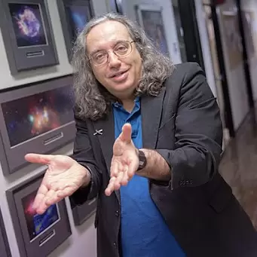
Y ahora nuestro(s) dataset(s)

Slide 14
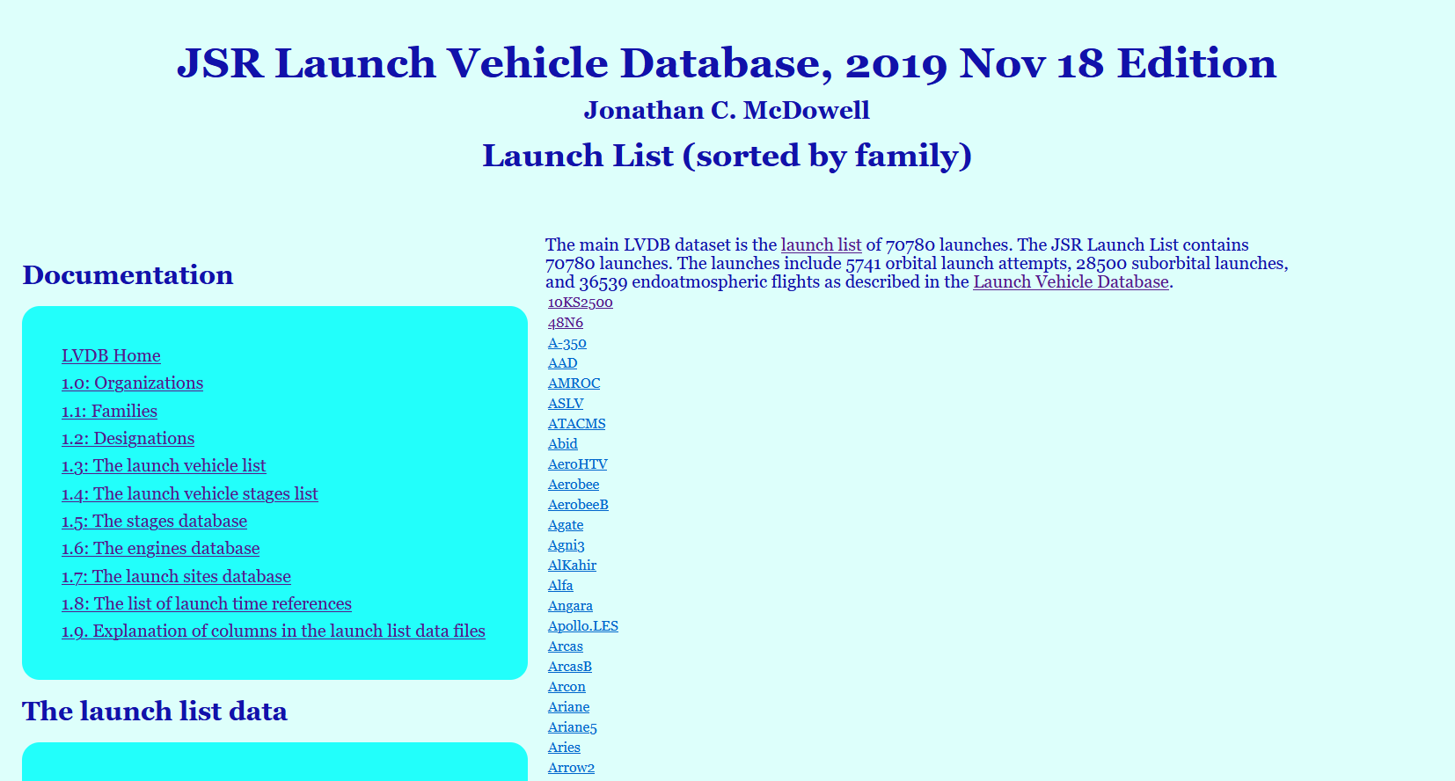
Y ahora nuestro(s) dataset(s)

Slide 15
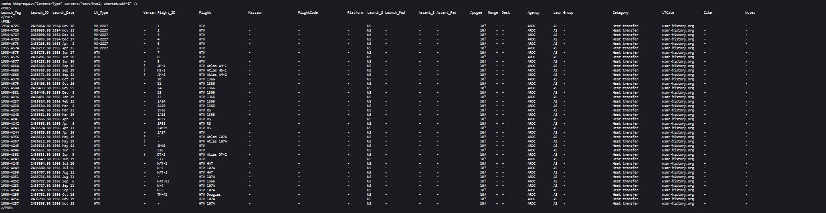
Y ahora nuestro(s) dataset(s)

Slide 16

Y ahora nuestro(s) dataset(s)

Slide 17
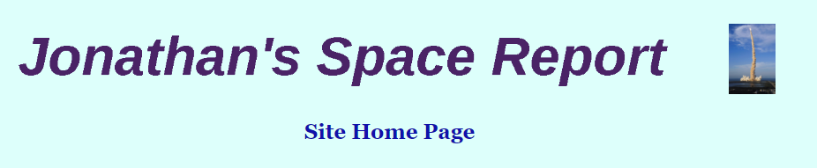
Y ahora nuestro(s) dataset(s)

Slide 18
Y ahora nuestro(s) dataset(s)
+70.000 samples

Slide 19
Y ahora nuestro(s) dataset(s)
+70.000 samples
Data numérica discreta + Categórica + Fechas + Texto

Slide 20
Y ahora nuestro(s) dataset(s)
+70.000 samples
Data numérica discreta + Categórica + Fechas + Texto
Espacios vacíos

Slide 21
Y ahora nuestro(s) dataset(s)
+70.000 samples
Data numérica discreta + Categórica + Fechas + Texto
Espacios vacíos
Features completados a criterio del autor

Slide 22
Y ahora nuestro(s) dataset(s)
+70.000 samples
Data numérica discreta + Categórica + Fechas + Texto
Espacios vacíos
Features completados a criterio del autor
Categorías no definidas

Slide 23
Y ahora nuestro(s) dataset(s)
+70.000 samples
Data numérica discreta + Categórica + Fechas + Texto
Espacios vacíos
Features completados a criterio del autor
Categorías no definidas
Ah! Y muchos (muchos) datasets para mergear con las categorías
Notes:
Dar el ejemplo de agencias

Slide 24
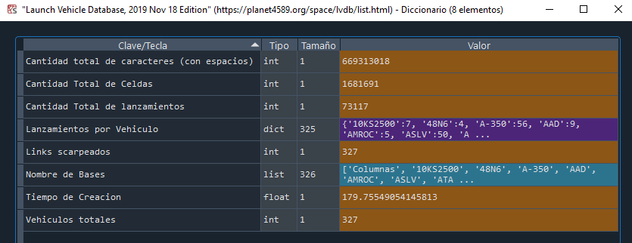
Un poco de los números que nos dejó el scrapeo…

Slide 25
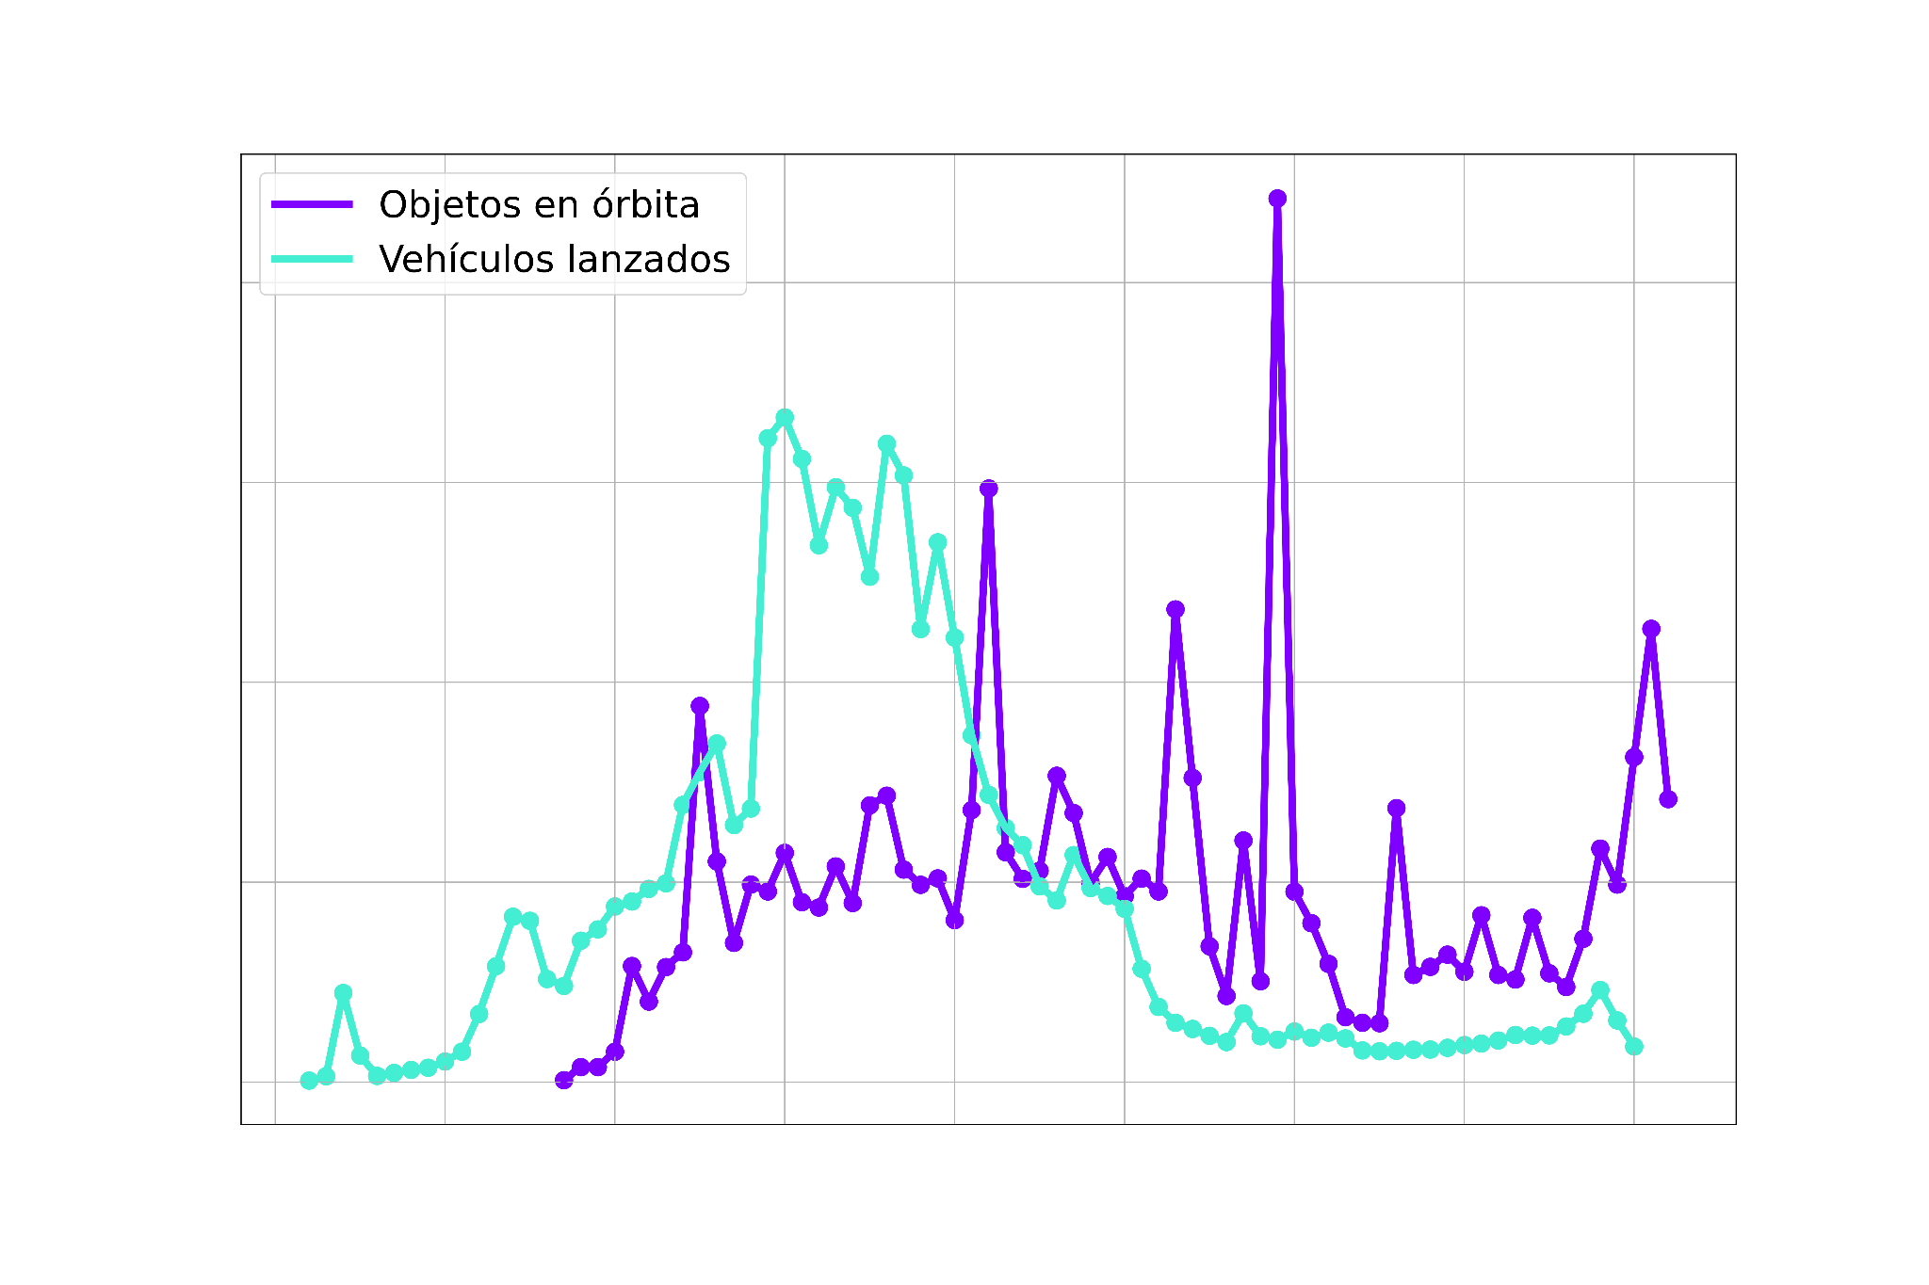
Análisis exploratorio del dataset
Notes:
Análisis exploratorio porque no entendíamos nada
guerra fría
boom del internet y satélites de telecomunicaciones. OJO puede ser un outlier dentro del dataset
1 vehículo puede tener varios objetos
a medida que aumenta la tecnología, 1 vehículo tiene más capacidad de enviar más objetos

Slide 26
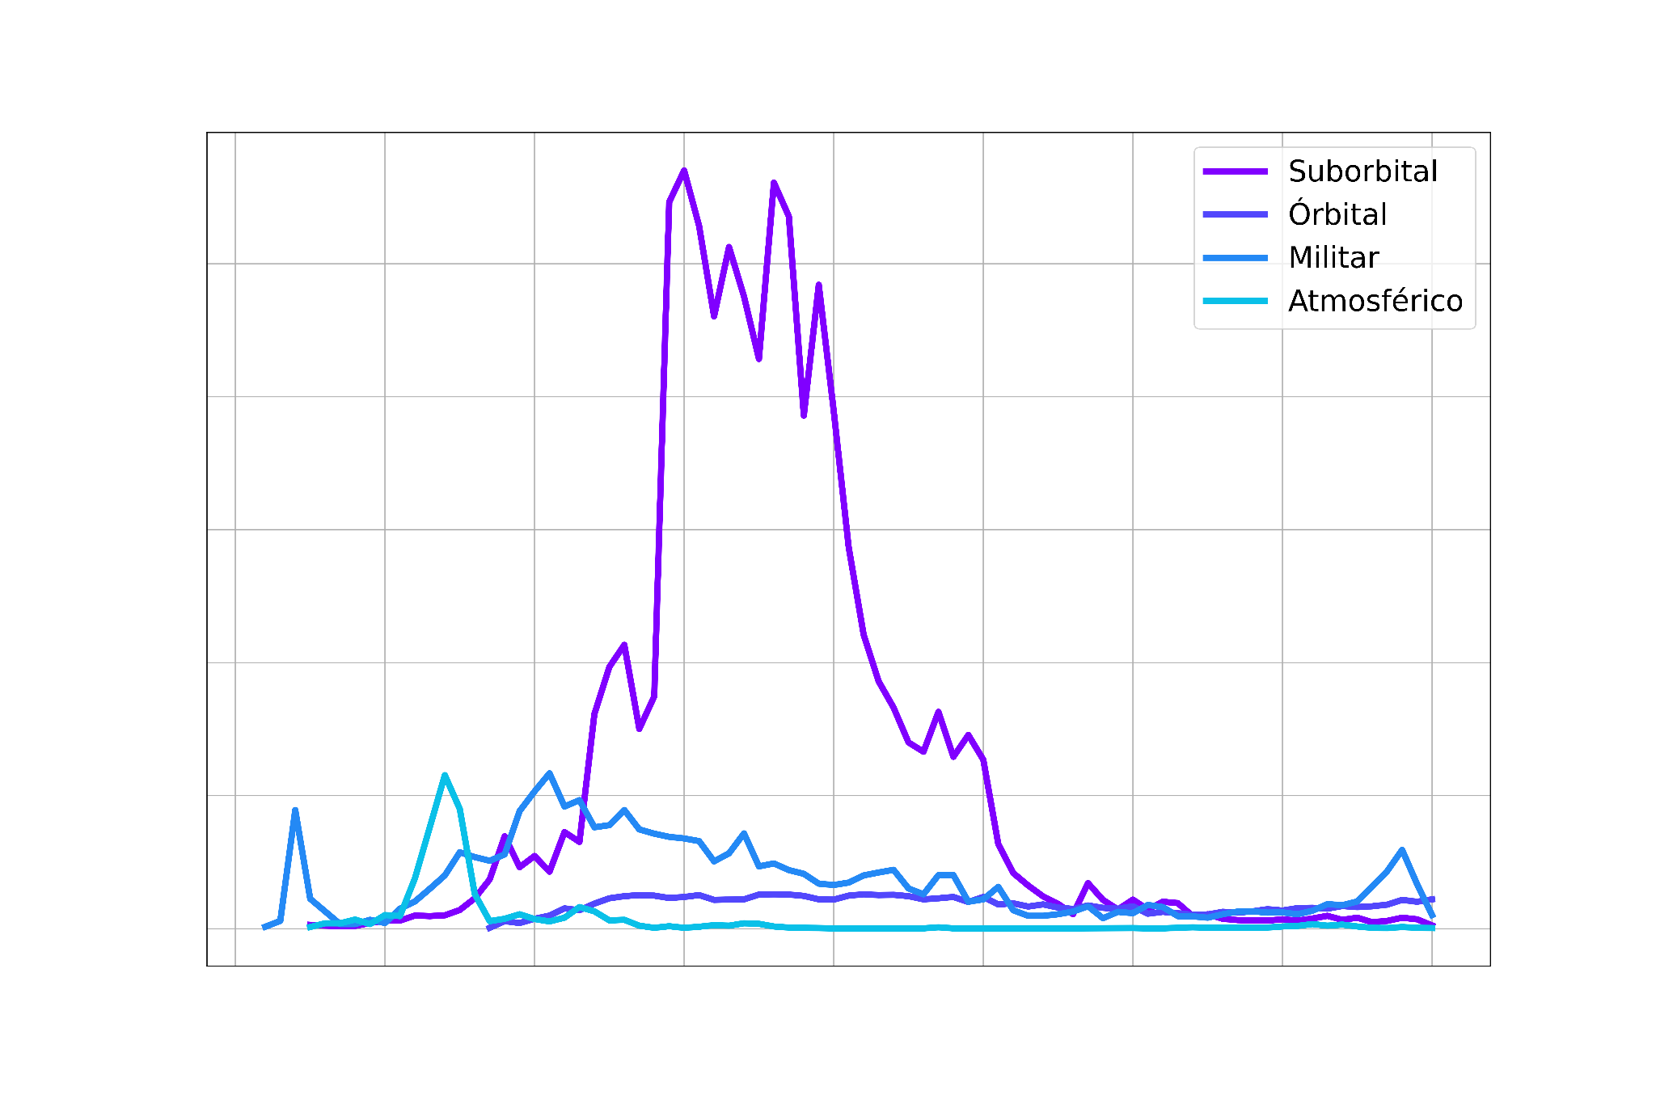
Miremos un poco los vehículos lanzados…
Notes:
de los vehículos lanzados agarramos esas categorías porque son las que nos interesan ver.

Slide 27
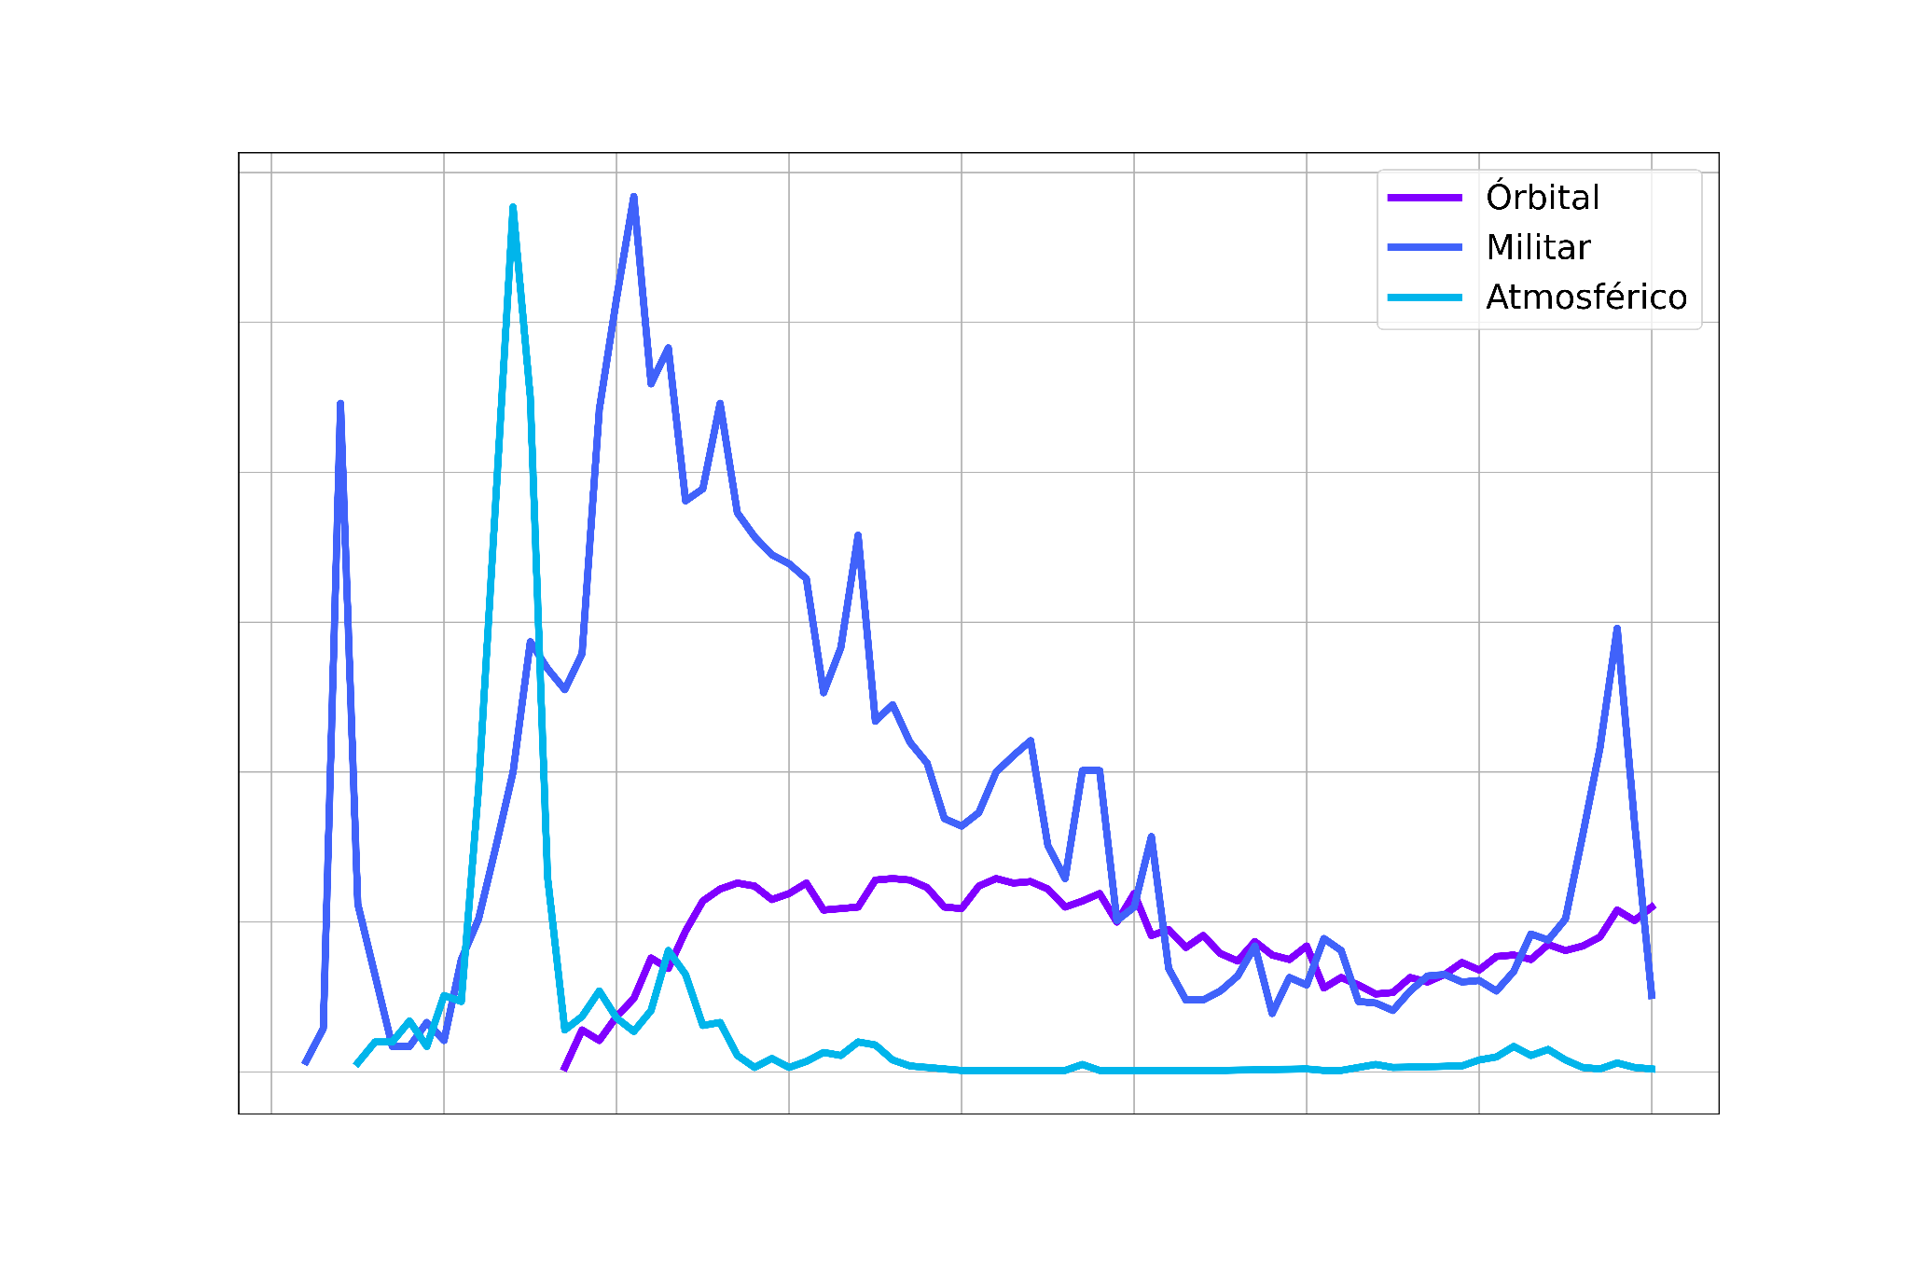
Miremos un poco los vehículos lanzados…
Notes:
de los vehículos lanzados agarramos esas categorías porque son las que nos interesan ver.

Slide 28
Miremos un poco los vehículos lanzados…
Fin 2da Guerra
Mundial

Slide 29
Miremos un poco los vehículos lanzados…
Fin 2da Guerra
Mundial
Fin Guerra
Fría

Slide 30
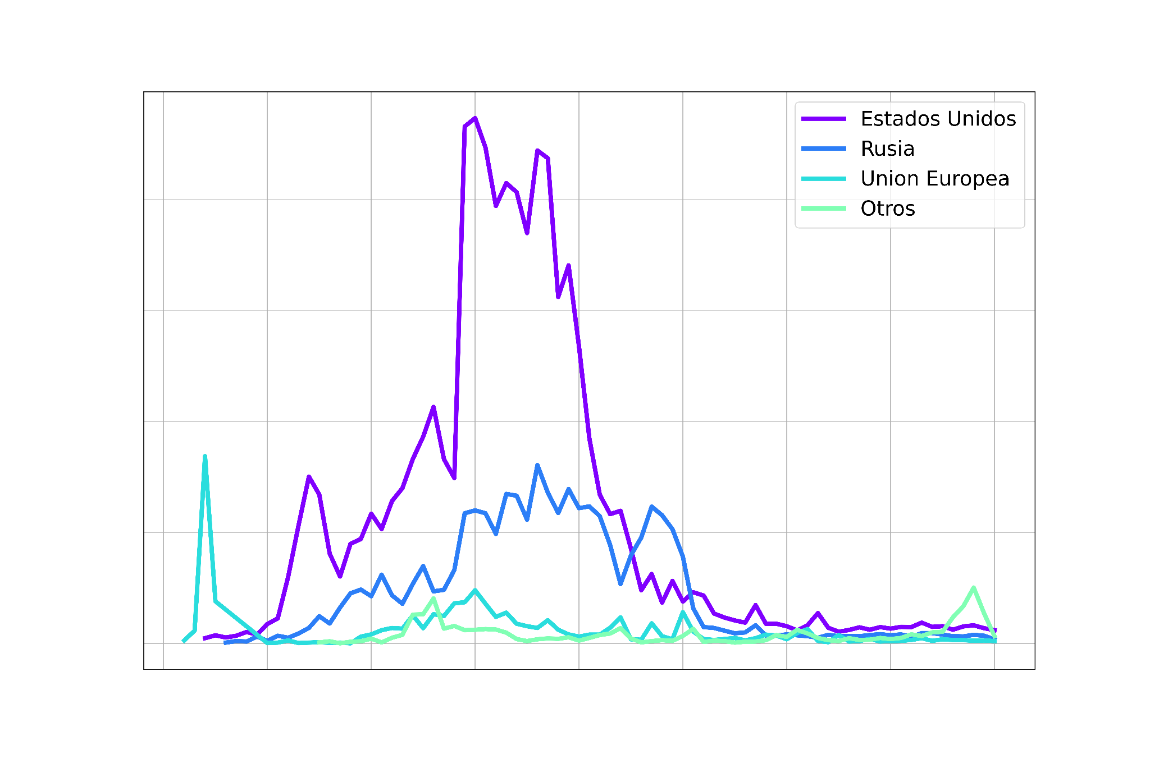
Y ahora por potencia

Slide 31
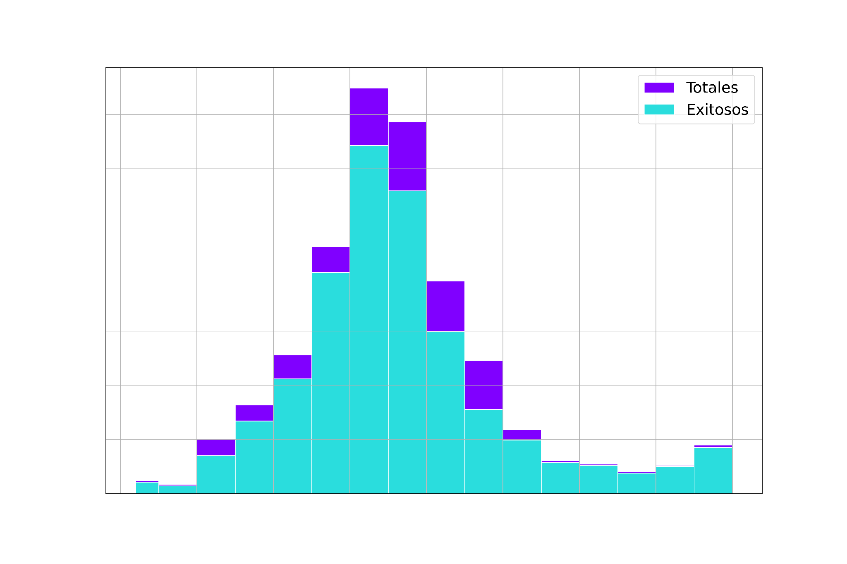
Cantidad de lanzamientos exitosos en función del tiempo

Slide 32
Cantidad de lanzamientos exitosos en función del tiempo
Notes:
notar que en las últimas décadas mejoró la tecnología y por ende la cantidad de fracasos disminuyó

Slide 33
Y ahora miremos los objetos puestos en órbita…

Slide 34
Y ahora miremos los objetos puestos en órbita…
Jonathan también nos brinda:
Masa
Diámetro
Largo
Éxito/Fracaso
Tipo de Órbita

Slide 35
Random Forest
¿Se puede predecir a través de las características del objeto el tipo de órbita?

Slide 36
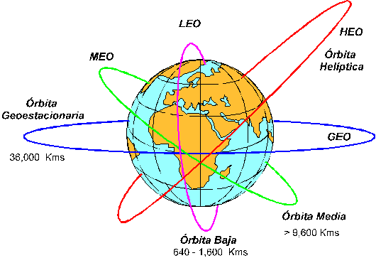
Random Forest
¿Se puede predecir a través de las características del objeto el tipo de órbita?
Tipos de órbitas

Slide 37
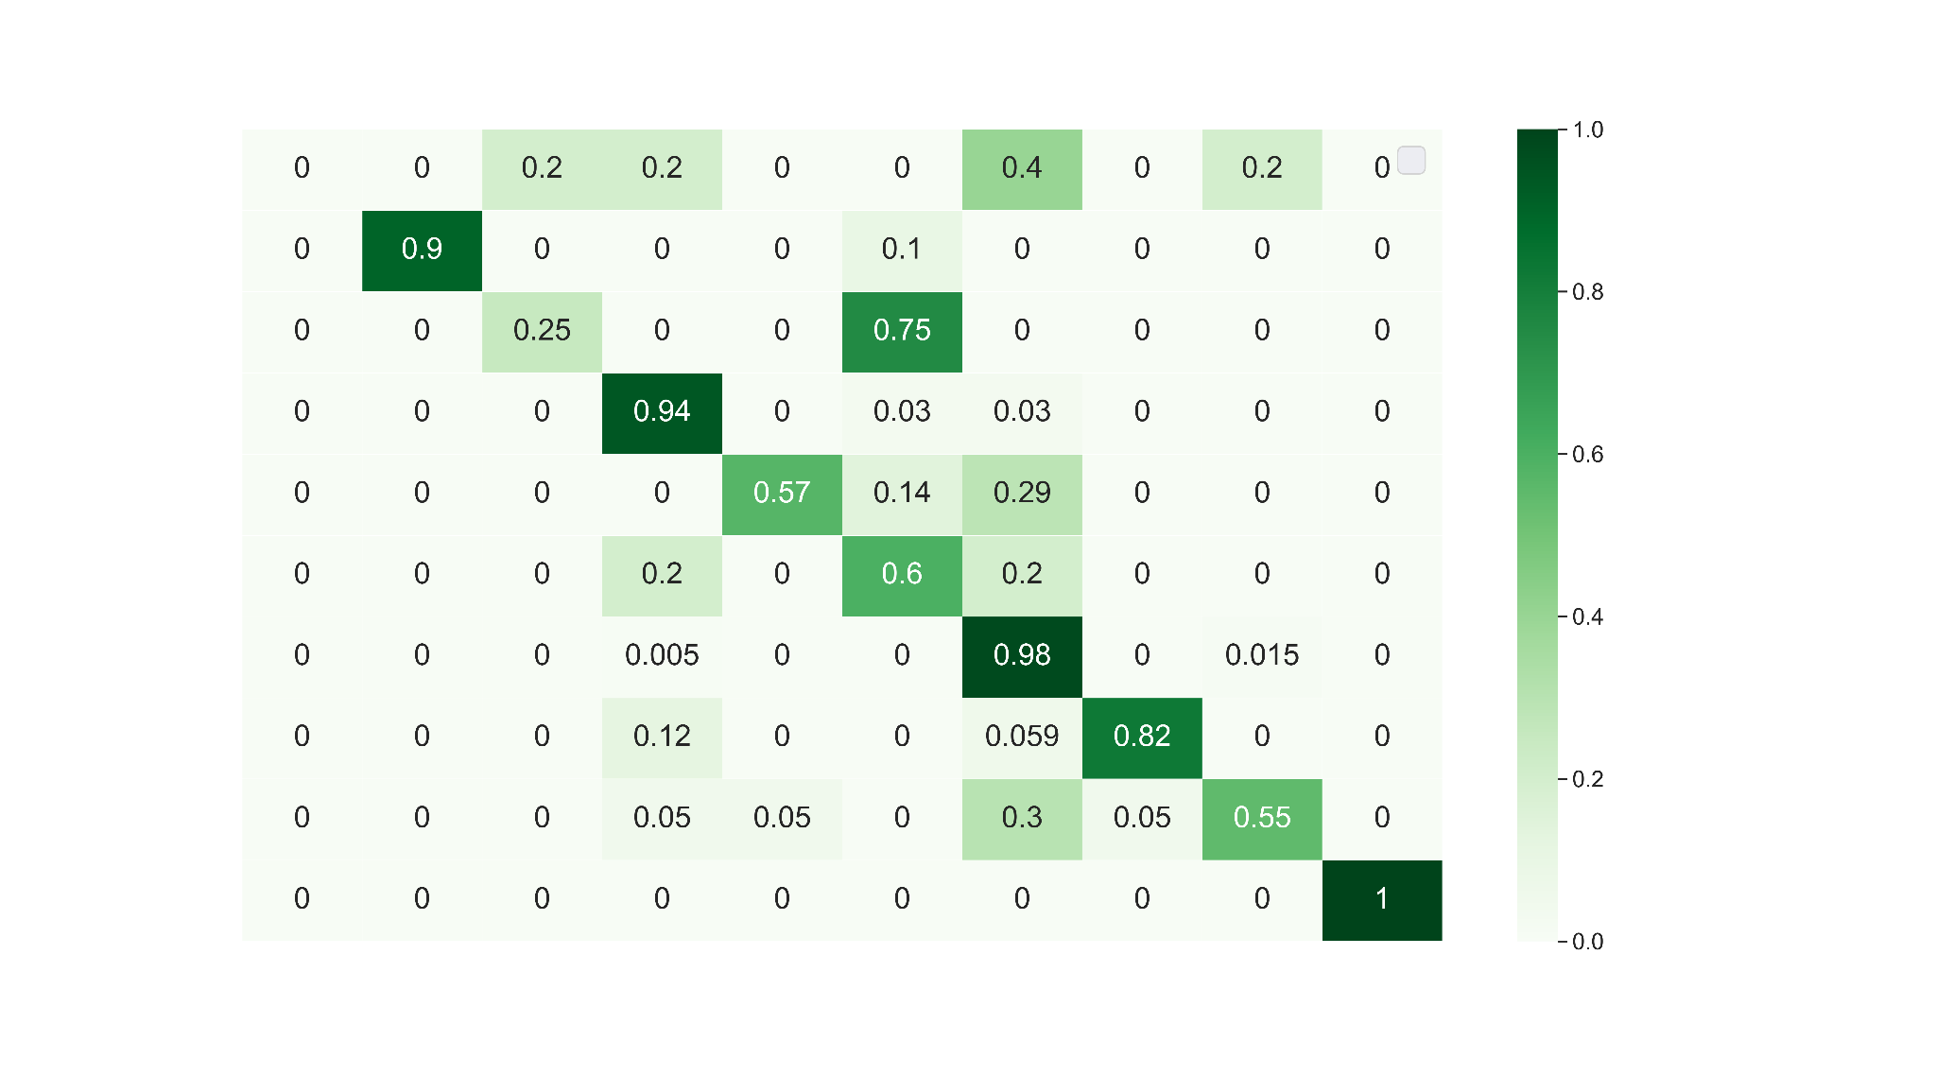
Random Forest: Matriz de confusión
Usamos para predecir Masa, longitud y diámetro
Performance del modelo 0.88

Slide 38
Random Forest: Matriz de confusión
Usamos para predecir Masa, longitud y diámetro
Performance del modelo 0.88
???????????

Slide 39
Ahora intentemos mejorar el modelo

Slide 40
Random Forest: ahora con Cross-Validation
Columnas para variar | Parámetros

Slide 41
Random Forest: ahora con Cross-Validation
Columnas para variar | Parámetros
Masa Diámetro Largo Éxitos- Fracasos Año de Lanzamiento

Slide 42
Random Forest: ahora con Cross-Validation
Columnas para variar | Parámetros
Masa Diámetro Largo Éxitos- Fracasos Año de Lanzamiento | Profundidad de los árboles

Slide 43
Random Forest: ahora con Cross-Validation
Columnas para variar | Parámetros
Masa Diámetro Largo Éxitos- Fracasos Año de Lanzamiento | Profundidad de los árboles Cantidad de árboles

Slide 44
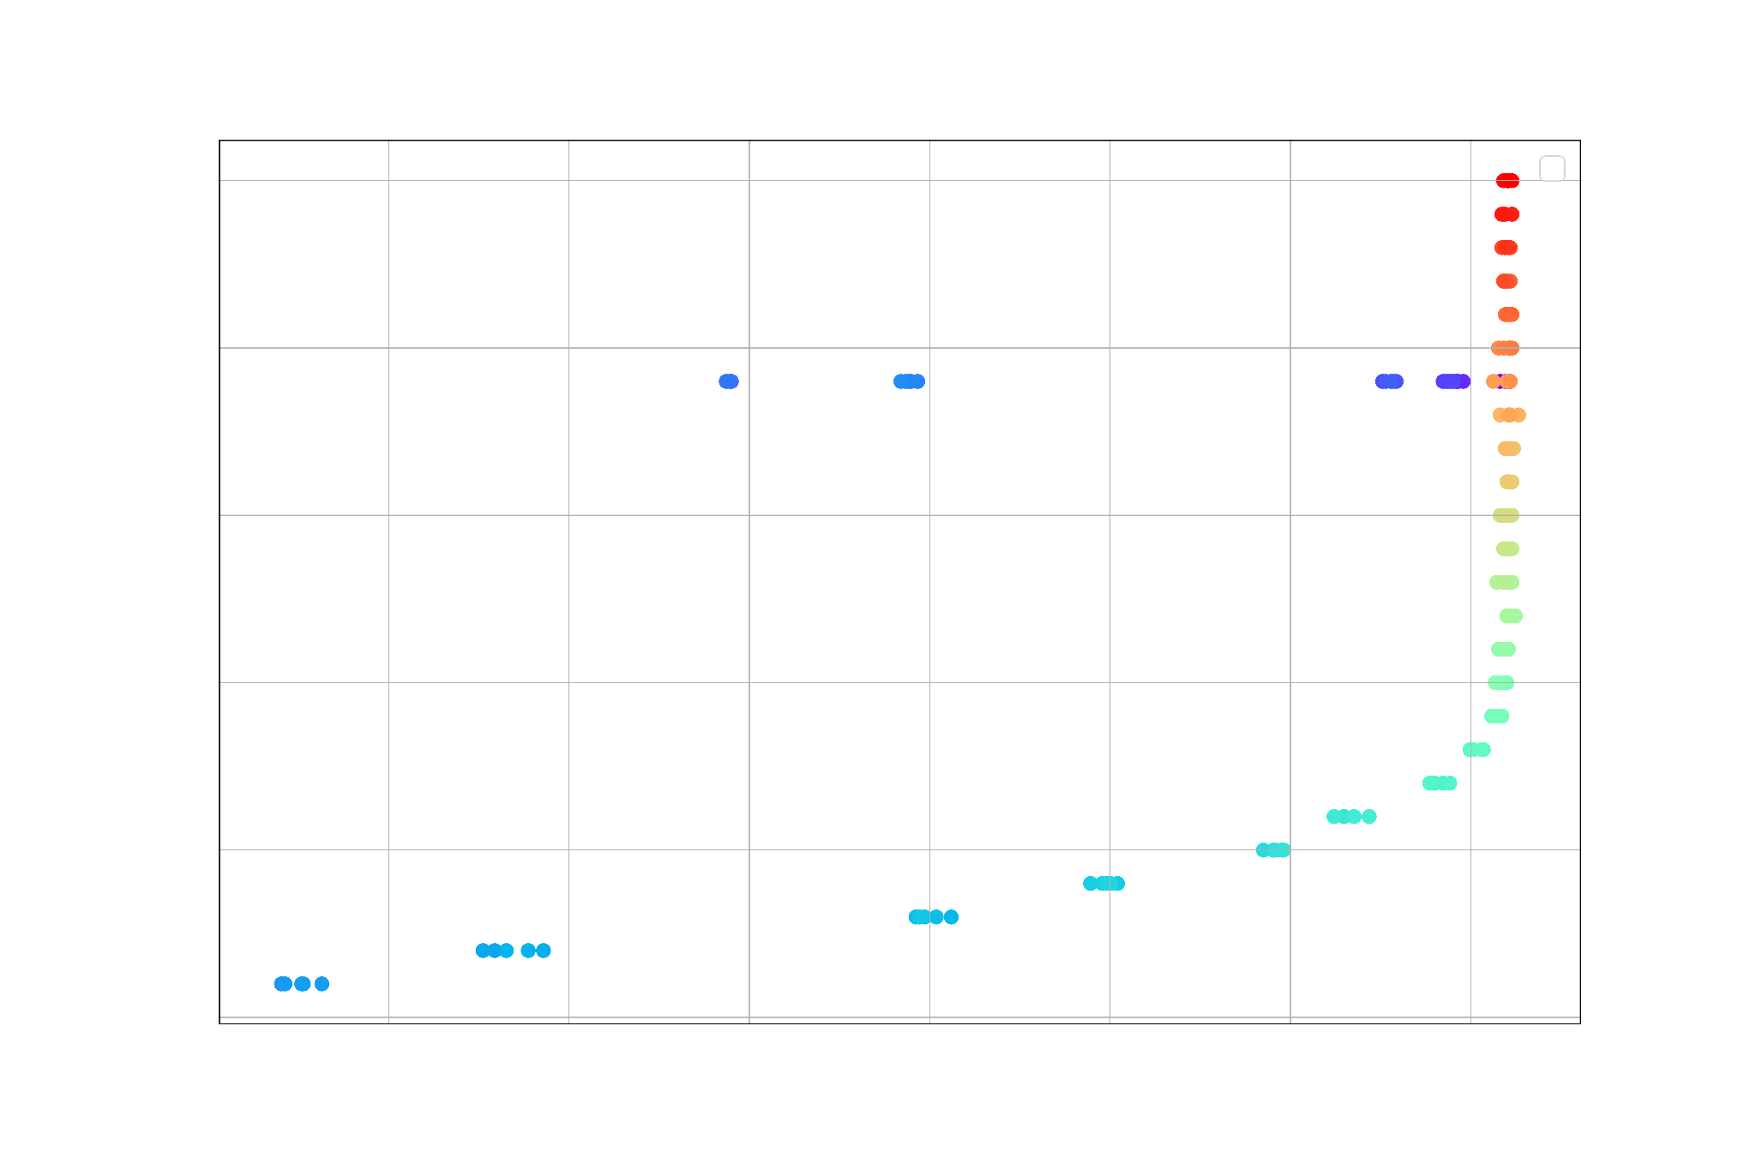
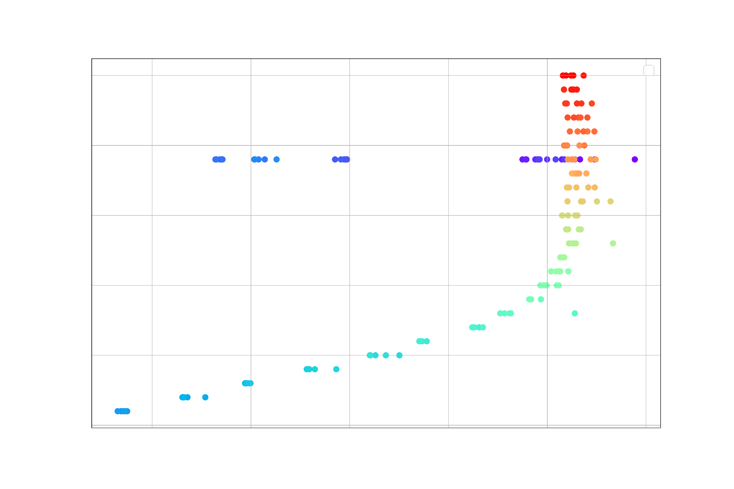
Random Forest: ahora con Cross-Validation
n_stimators = 100

Slide 45
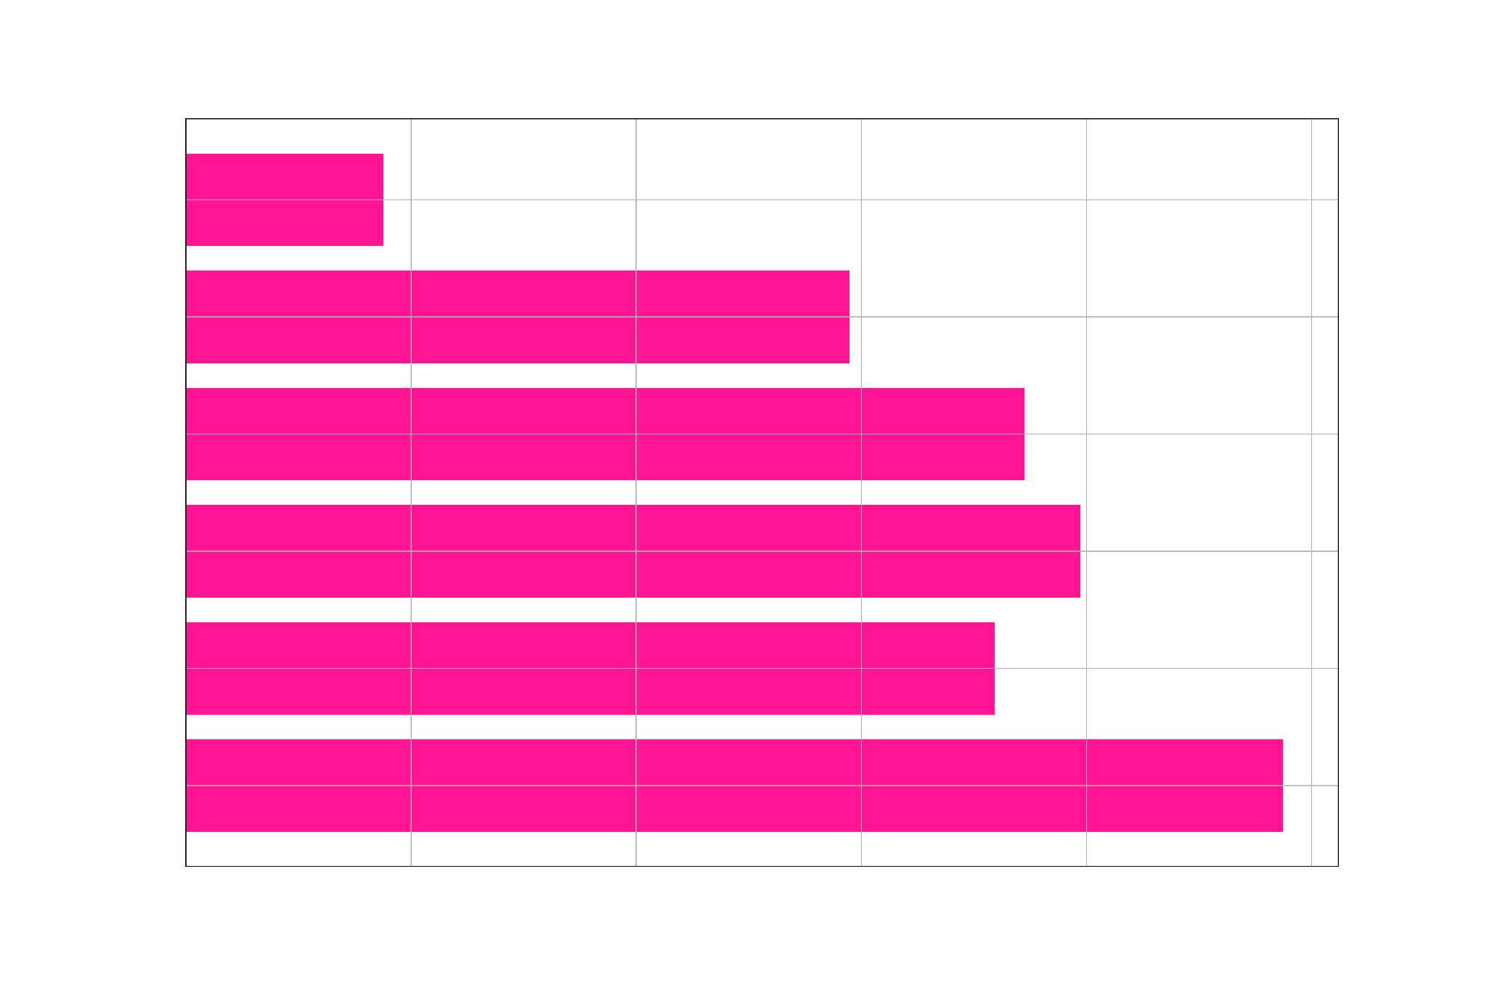
Random Forest: feature importance

Slide 46
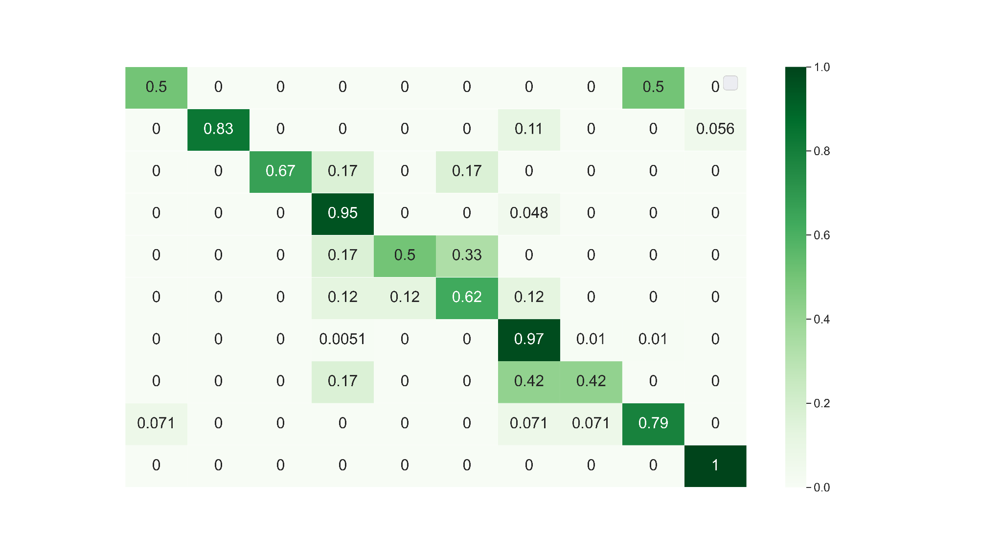
Random Forest
Hacemos la matriz de confusión pero ahora considerando masa, longitud, diámetro, año de lanzamiento y éxito/noéxito
Performance del modelo 0.90

Slide 47
Después de todo esto y a último momento nos dimos cuenta que…

Slide 48
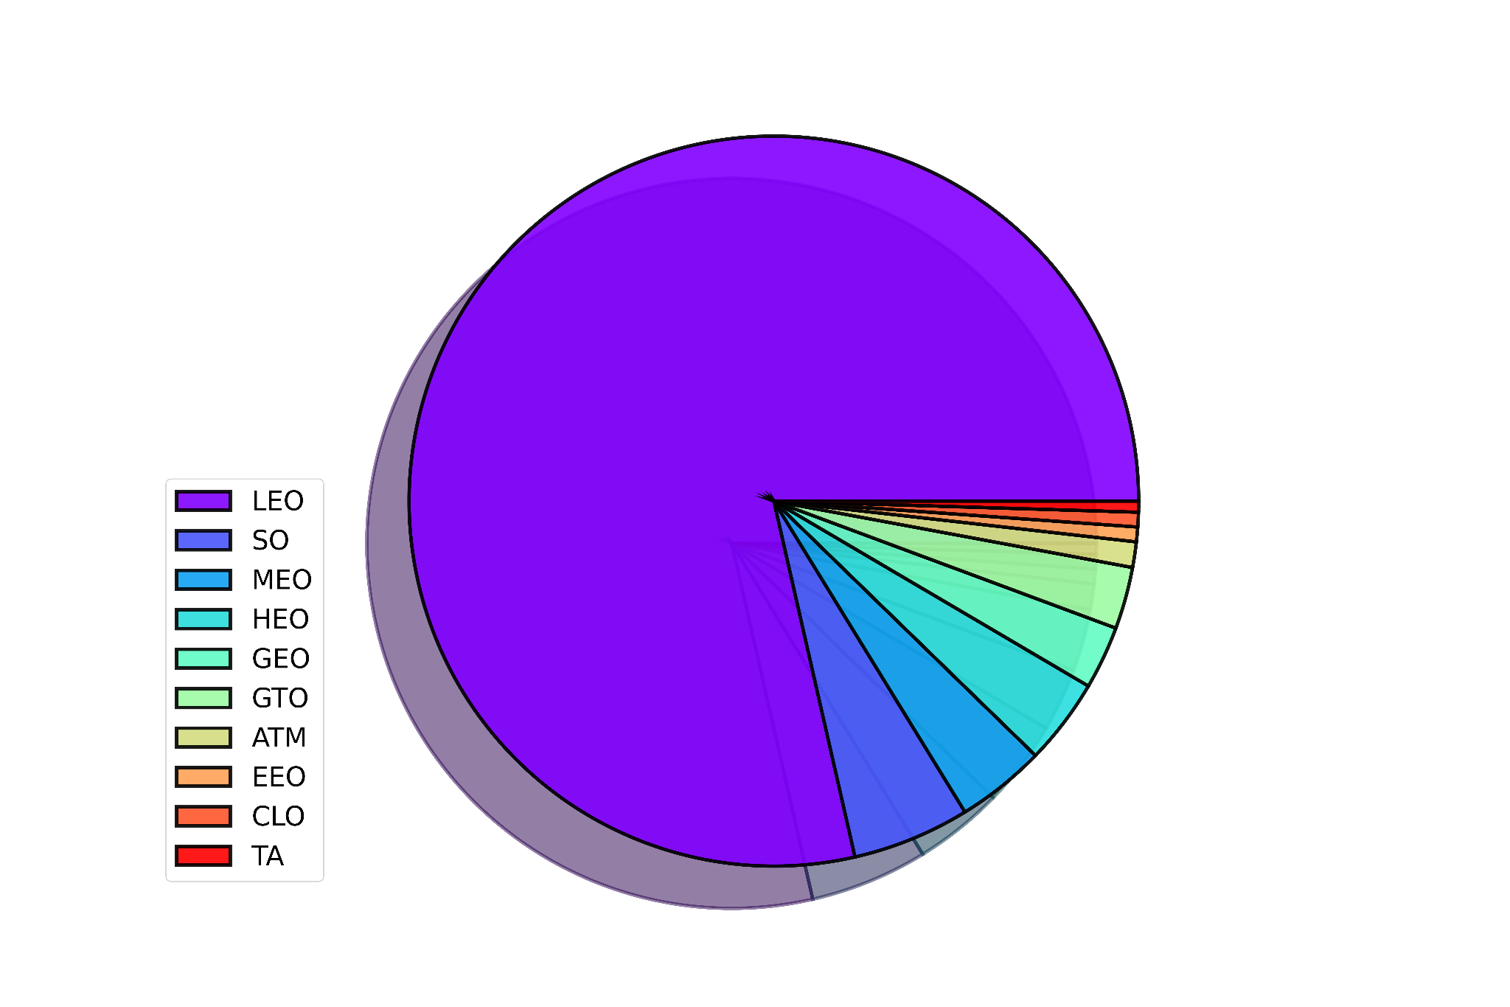
Después de todo esto y a último momento nos dimos cuenta que…
Tipos de órbitas

Slide 49
Después de todo esto y a último momento nos dimos cuenta que…
Tipos de órbitas

Slide 50
Conclusiones

Slide 51
Conclusiones
Data categórica que no se entendía e incompleto implicó un análisis estadístico sesgado

Slide 52
Conclusiones
Data categórica que no se entendía e incompleto implicó un análisis estadístico sesgado
Utilizar Random Forest permitió realizar un modelo de aprendizaje supervisado, sin embargo no hay una interpretabilidad directa del modelo

Slide 53
Conclusiones
Data categórica que no se entendía e incompleto implicó un análisis estadístico sesgado
Utilizar Random Forest permitió realizar un modelo de aprendizaje supervisado, sin embargo no hay una interpretabilidad directa del modelo
Trabajar con un dataset desbalanceado implicó una performance sesgada

Slide 54
¡Gracias!

Slide 55
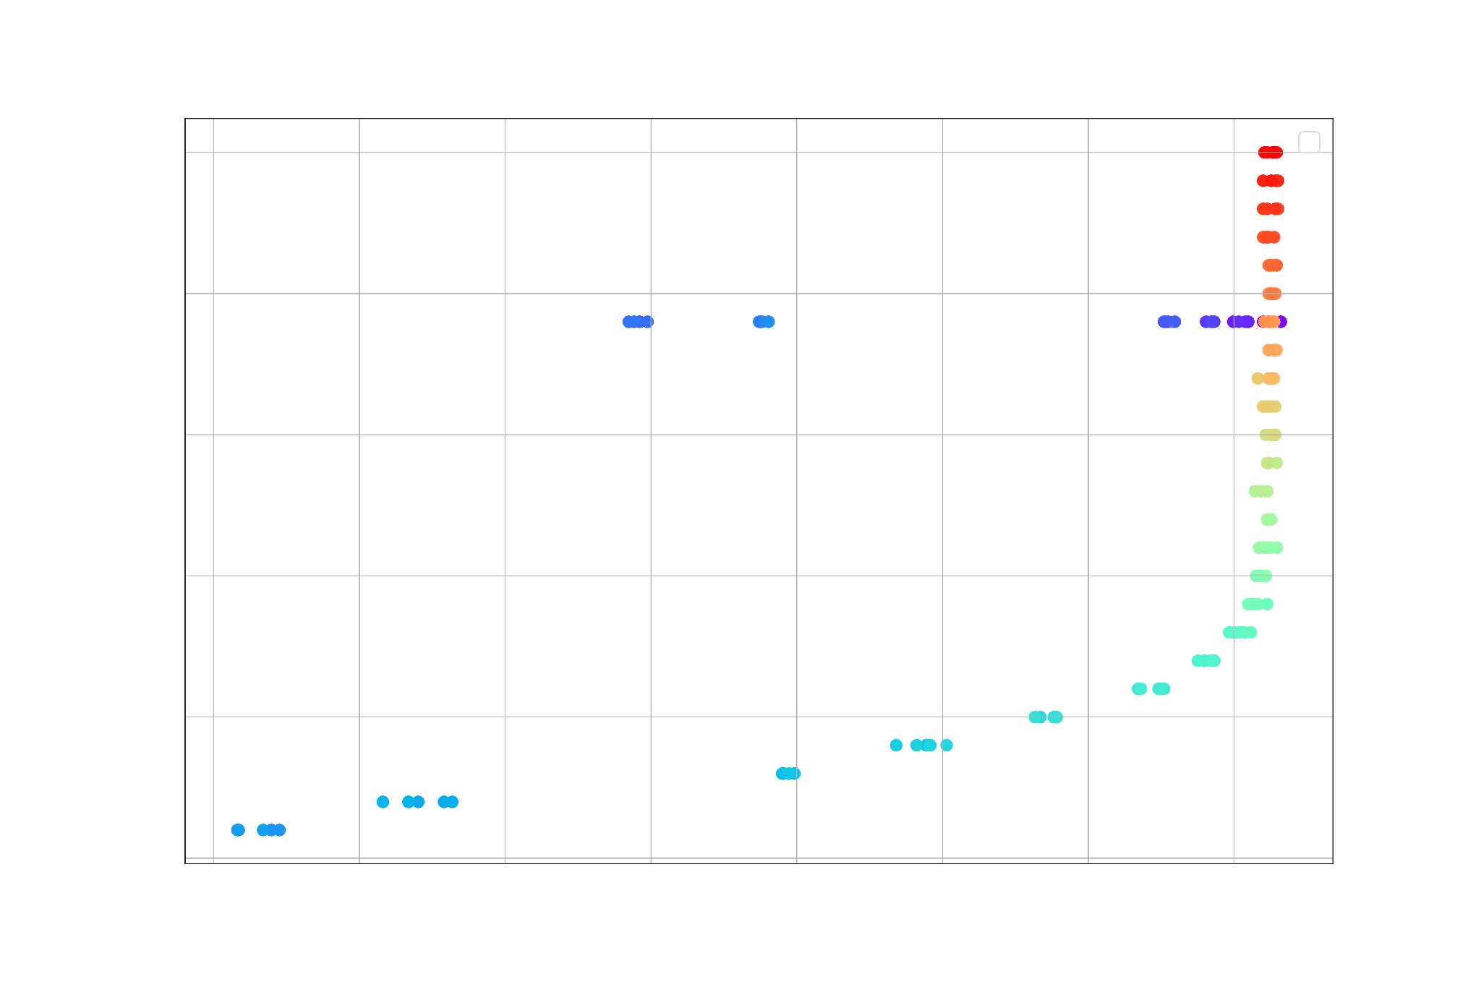
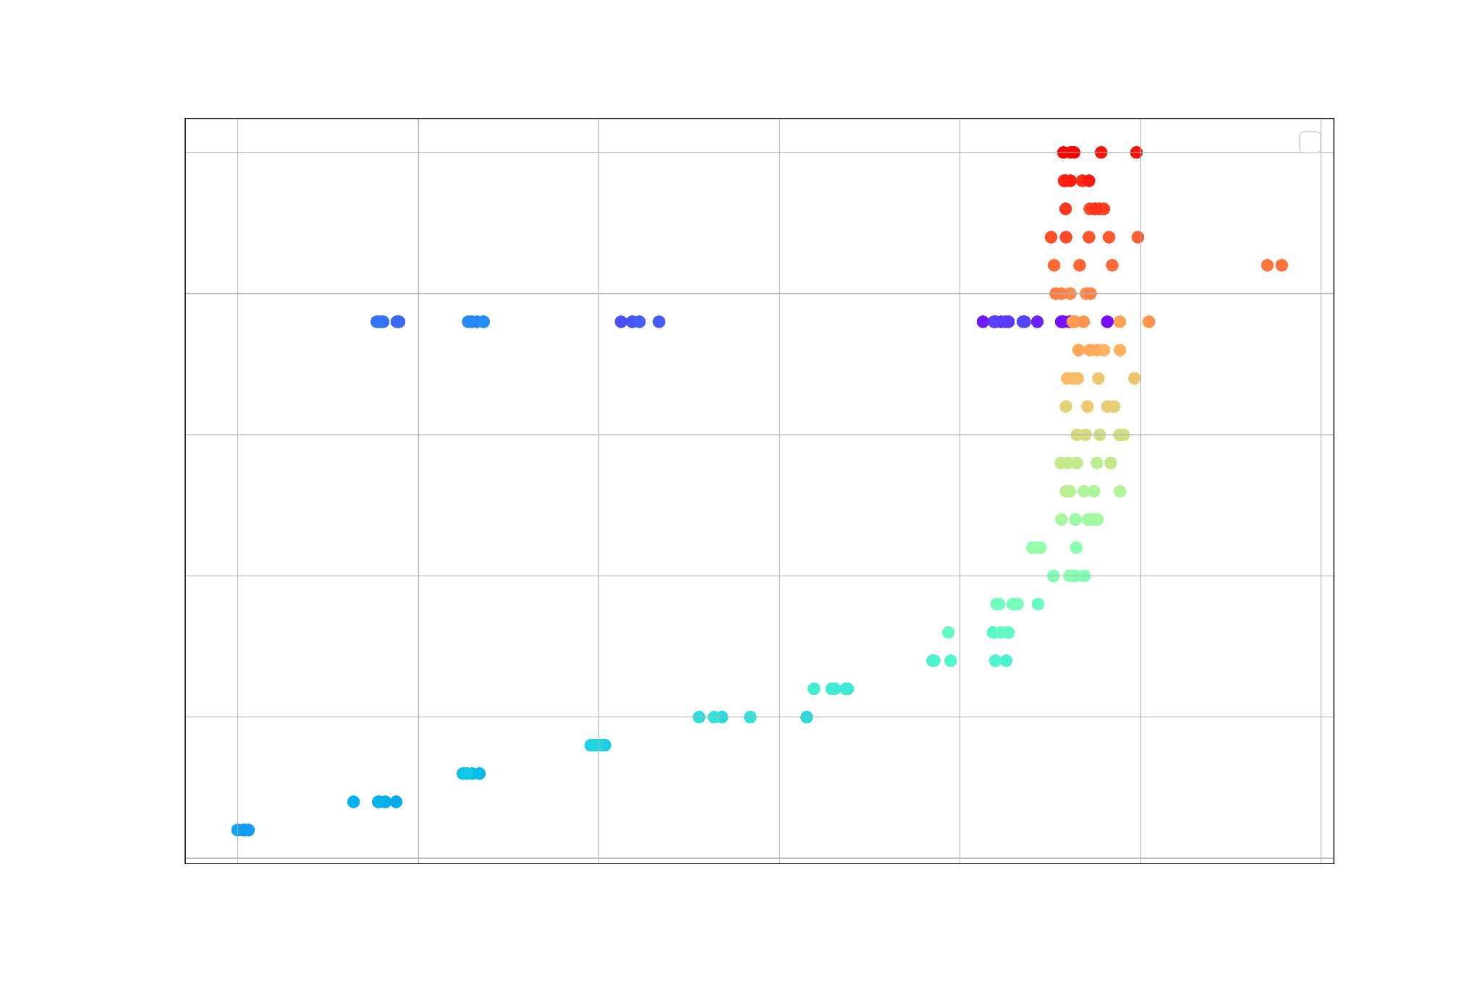
Random Forest: ahora con Cross-Validation
n_stimators = 50

Slide 56
Random Forest: ahora con Cross-Validation
n_stimators = 50
n_stimators = 100

Slide 57
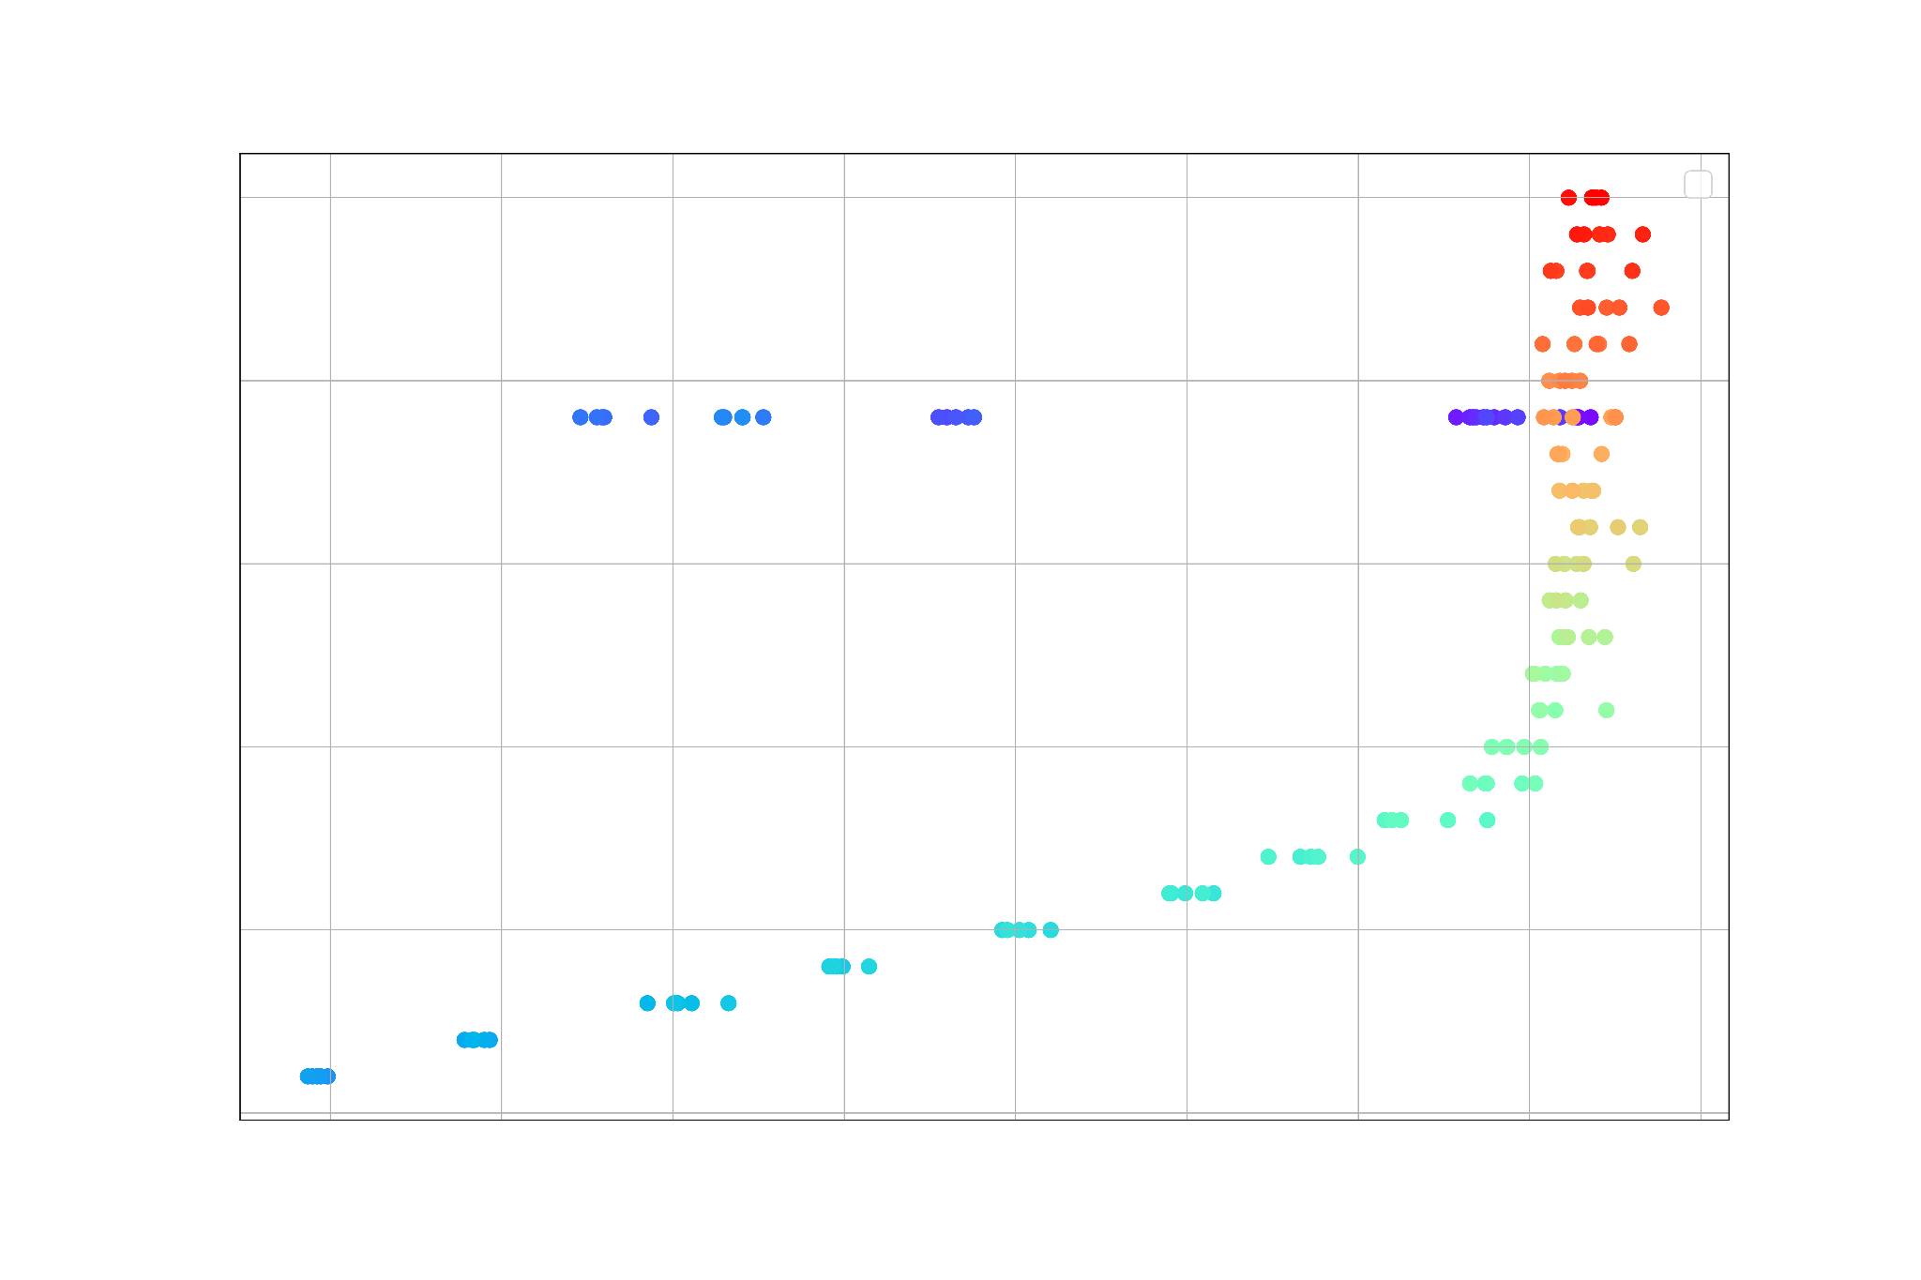
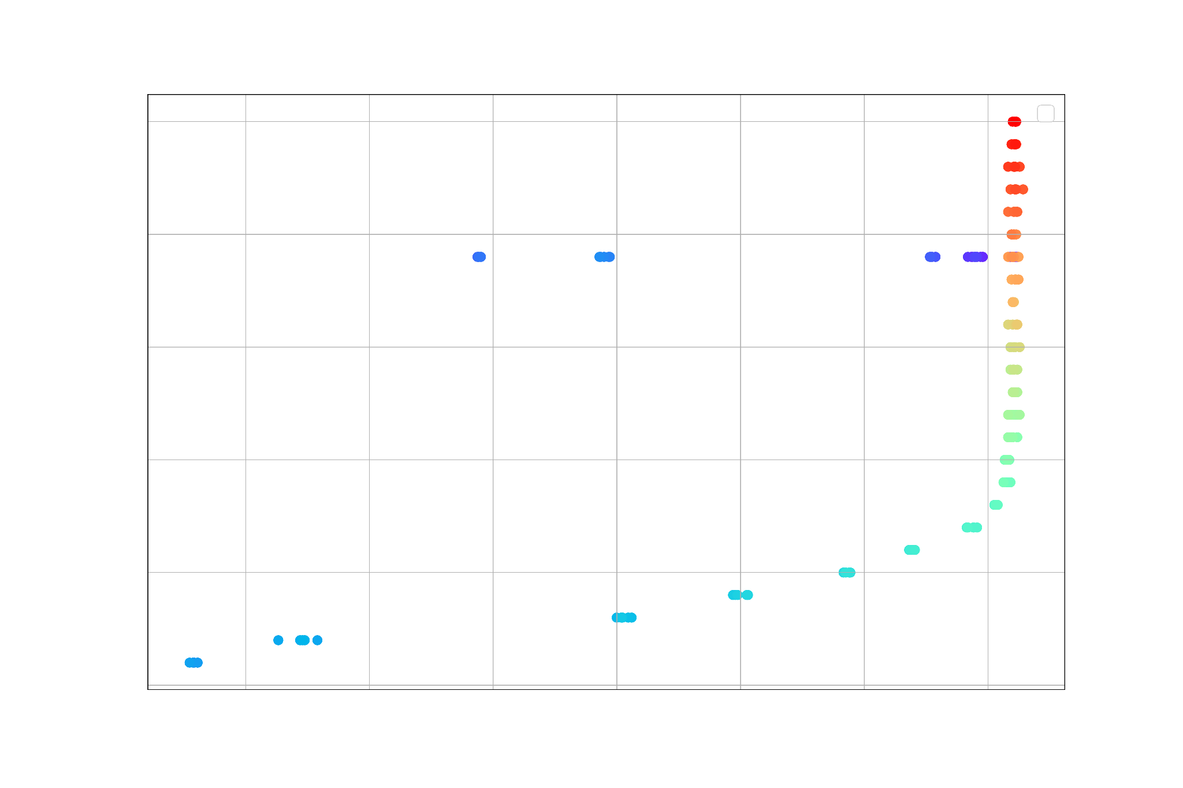
Random Forest: ahora con Cross-Validation
n_stimators = 50
n_stimators = 400
n_stimators = 100

Slide 58
Un poco de las estadísticas que nos dejó el scrapeo..

Slide 59
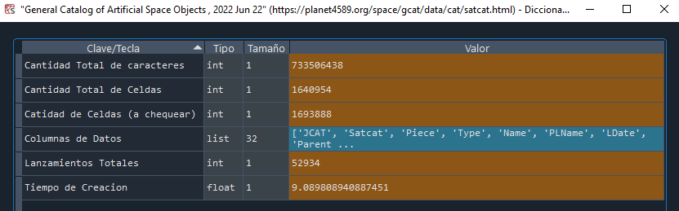
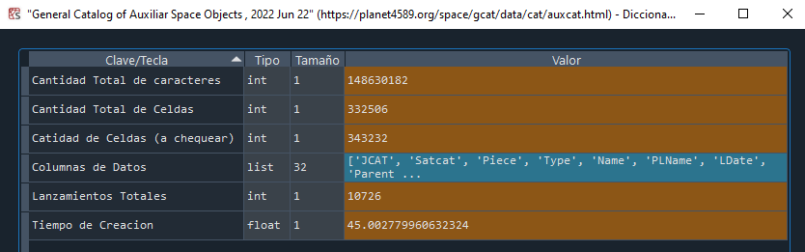
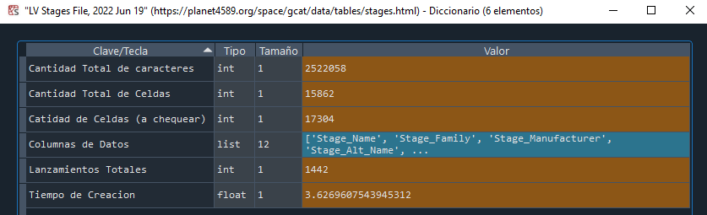
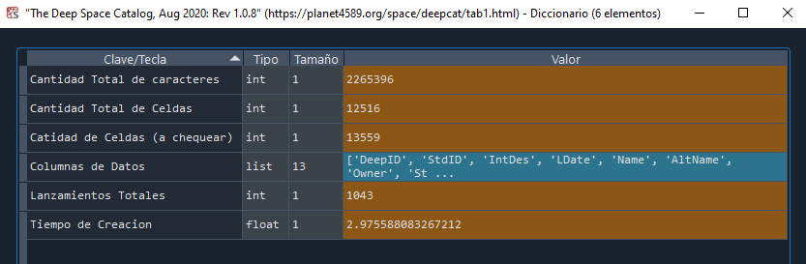
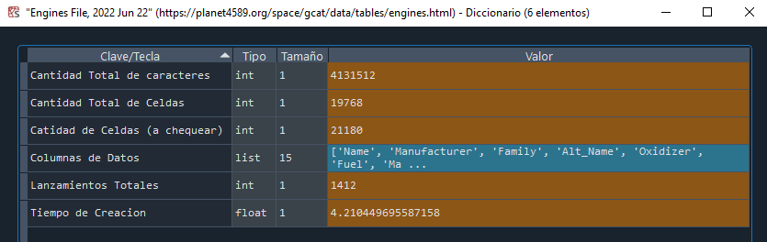
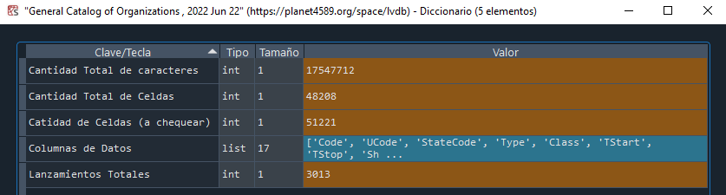
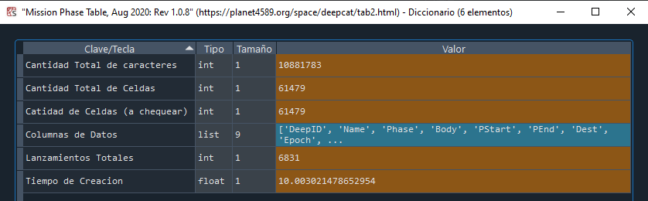
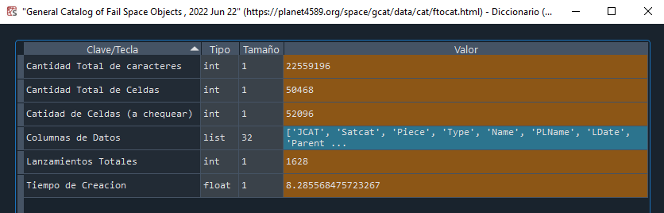
Un poco de las estadísticas que nos dejó el scrapeo..

